Slide 1

Titanic et analyse technique
Par la Di Caprio Teams

Slide 2
Spoiler Alert
Introduction
On essayera de ne pas spoile la fin
Tita power viz
Petite Dataviz avec des graphique c’est plus beau
Linéaire ou …
Test Régression linéaire
Test Régression logistique
Prédiction
Boule de Cristal ou IA ?
…Logistique
Conclusion
Faut bien que ca ce finisse

Slide 3
introduction
Au soir du mercredi 10 Avril 1912, l’immense silhouette du Rms Titanic de dessine dans l’entrée du port de Cherbourg. Pendant quelque minute encore, les habitants de la ville peuvent admirer à loisir les lumières du plus grand navire qu’il leur ait été donné de voir jusque-là. Ce bateau, c’est un paquebot de la compagnie britannique White Stars Line. Parti le matin même de Southampton. Il effectue sa traversée inaugurale à destination de New-York. Après une escale de moins de deux heure, le Titanic appareille quelques minutes plus tard. Le destin qui l’attend sera celui du plus célèbre naufrage de l’histoire maritime….

Slide 4
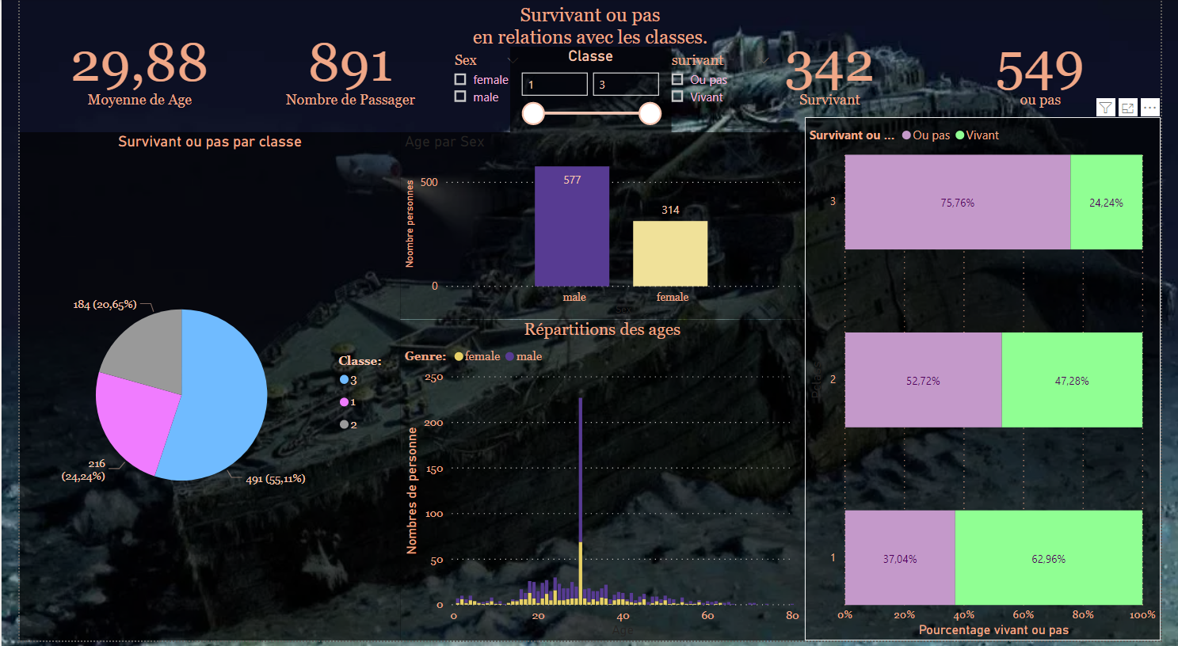
Tita power viz
891 Passagers
577 Hommes
314 Femmes
184 en 2nd Classes
491 en 3éme Classes
216 en 1er Classes

